Slide 1
Dart – POO

Slide 2
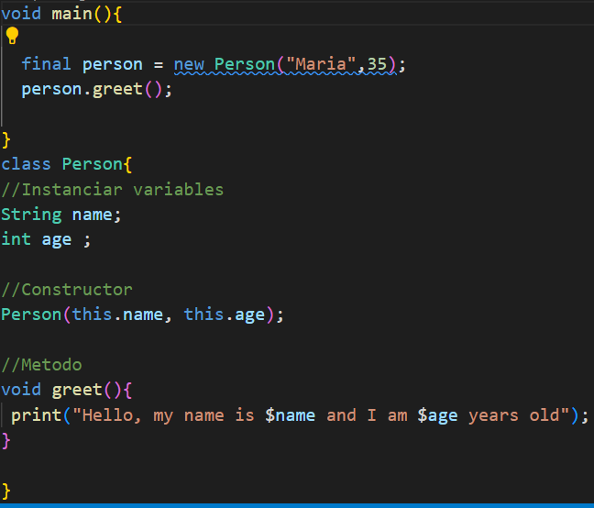
Clases
Se define la clase “Person”.
Esta clase representa a una persona y define dos atributos, uno para el nombre y otro para la edad.
También contiene un método greet(), que imprime una cadena de texto mostrando un saludo.
Ver ejemplo: dart_project/clases/dart

Slide 3
Setter y getter
Getter (método) en Dart
Se utiliza para recuperar un campo de clase particular y guardarlo en una variable. Todas las clases tienen un método getter predeterminado, pero se puede reemplazar explícitamente. El método getter se puede definir usando la palabra clave get como:
Setter (método) en Dart
Se utiliza para establecer los datos dentro de una variable recibida del método getter. Todas las clases tienen un método setter predeterminado, pero se puede reemplazar explícitamente. El método setter se puede definir utilizando la palabra clave set como:
return_type get field_name{ ... }
set field_name{ ... }
Debe tenerse en cuenta que tenemos que definir un tipo de retorno, pero no es necesario definir parámetros en el método anterior.
Ver ejemplo: dart_project/triangulo/dart

Slide 4


Actividad
Crea la clase Producto con atributos: código, nombre, categoría, precio, cantidad.
Crea un método para mostrar la información completa del producto.
Crea una clase llamada CarritoCompra con una lista de tipo Producto y dos métodos, uno para agregar productos a comprar y el otro para imprimir el total de la compra.

Slide 5


